Slide 1
Rappels :
Athènes au Ve siècle av. J.-C.

Slide 2
I. Le contexte historique

Slide 3
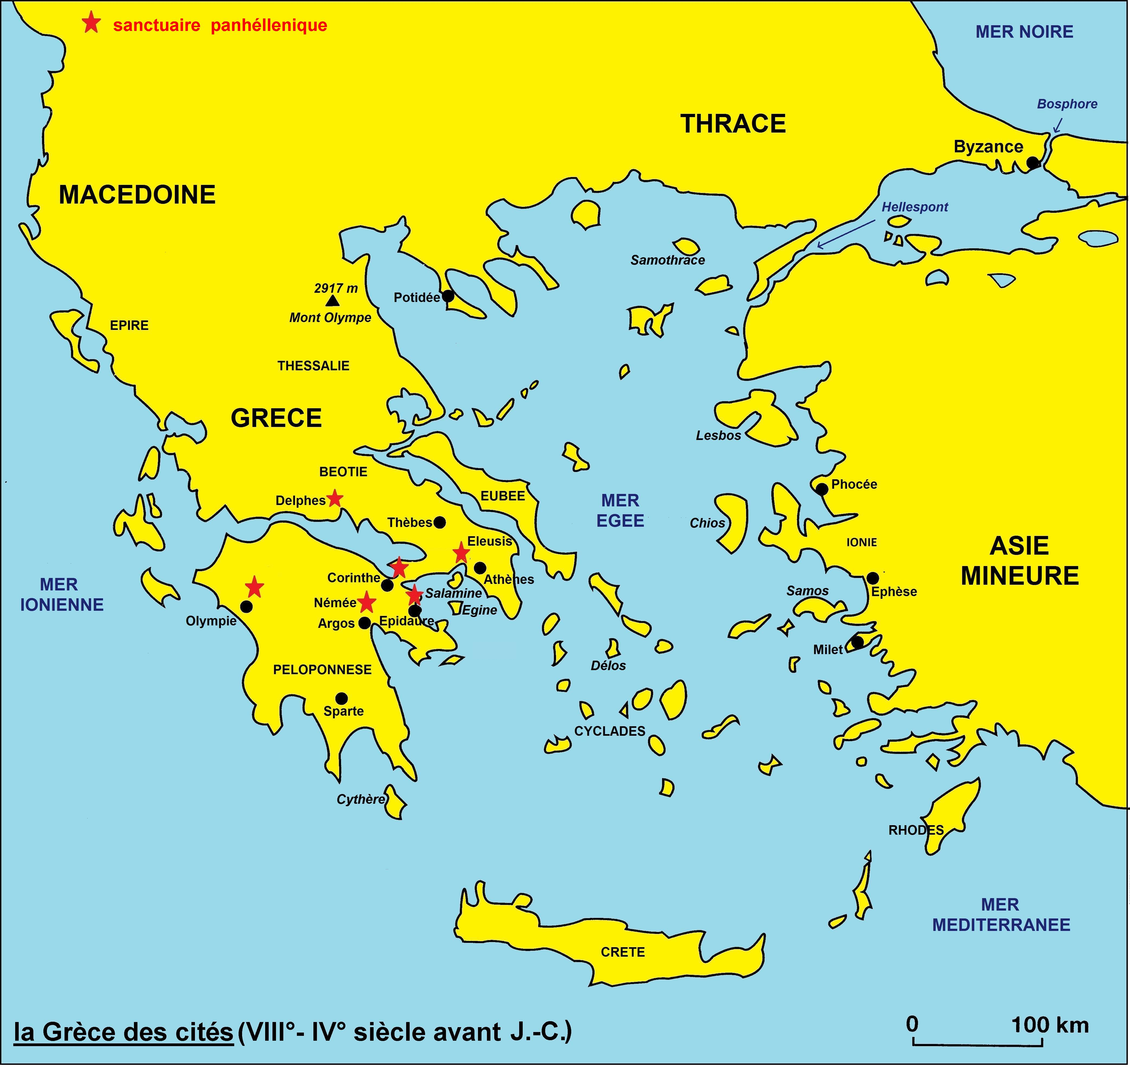
Grèce = de multiples cités-Etats

Slide 4
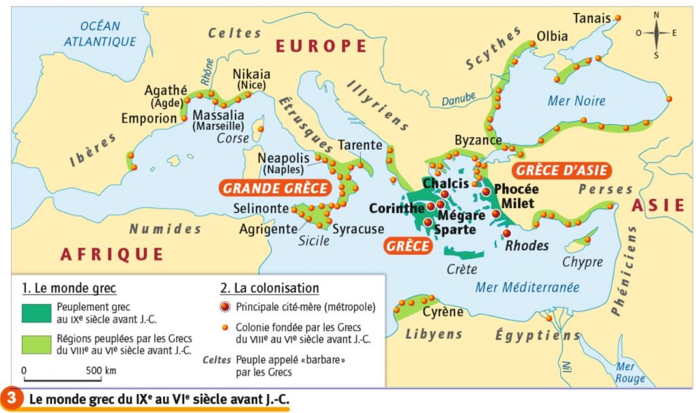
D’importants mouvements de colonisation

Slide 5
Vè siècle av. J-C. : « miracle grec »
Qu’est-ce qui a été inventé
par les grecs de l’Antiquité ?

Slide 6
Le droit, la démocratie, la philosophie, l'histoire,
la science, le théâtre, la mathématique…
+ des réalisations artistiques très importantes :
- architecture (le Parthénon)
- littérature (tragédies de Sophocle, Eschyle, Euripide)

Slide 7
MAIS rivalité Athènes/Sparte
→ guerre du Péloponnèse (de -431 à -404)
=> capitulation d’Athènes et déclin

Slide 8
II. Le contexte institutionnel

Slide 9
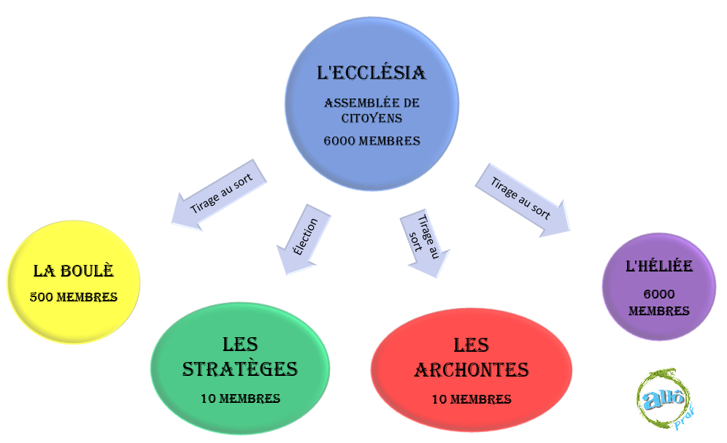
Principale institution politique
Tous les citoyens peuvent voter pour participer aux décisions concernant la cité
Administration de la cité et rédaction des projets de loi pour l’Héliée
Principale institution juridique
Tribunal du peuple : 6000 citoyens tirés au sort votent avec des cailloux
Décisions militaires
Administration

Slide 10
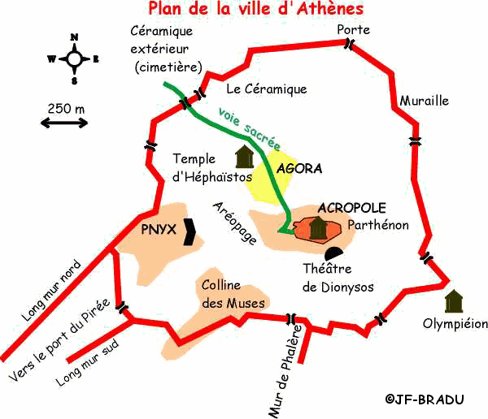
La Pnyx : la colline où se réunit l'Ecclésia, l'assemblée des citoyens
L'Agora : la place publique
L'Acropole : la colline où se trouvent les temples

Slide 11
III. La place de la parole

Slide 12
Il faut savoir convaincre les autres...
- pour être élu stratège ) à l’Ecclésia
- pour défendre un projet de loi )
- pour se défendre devant l’Héliée

Slide 13
→ Dans l’Athènes du Vè siècle, les véritables maîtres du pouvoir sont les maîtres de la parole !

